Slide 1
Ukrajina

Slide 2
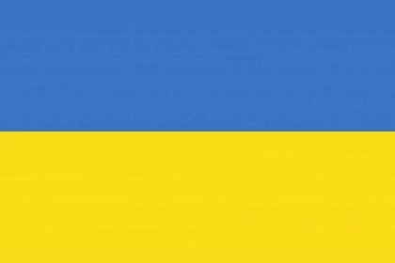
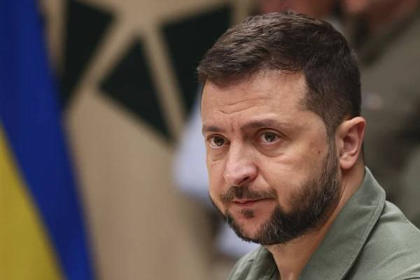
hl.město . Kyjev
jazyk: ukrajinština, ruština
republika
měna:ukrajinská hřivna

Slide 3
Druhá největší země po Rusku
Povrch mírně zvlněný – nížiny, pahorkatiny, na západě Karpaty – Podkarpatská Rus (Rusíni), po 2.sv. válce patřila Československu
Obyvatelstvo – Ukrajinci, menšina Rusů
pravoslavná církev
velká nezaměstnanost(odchod za prací na západ)
Naleziště železné rudy, manganu, černého uhlí

Slide 4
Zemědělství – černozemě – obilí – největší vývozce
chov skotu
Průmysl – těžký – strojírenství, hutnictví, chemický
Hlavní střediska – Kyjev, Doněck, Oděsa, Lvov, Charkov
1986 havárie jaderné elektrárny Černobyl
2014 – poloostrov Krym připojen k Rusku
Ozbrojený konflikt na Donbasu – mezi ukrajinskou armádou a proruskými separatisty od 2014 dosud
24.2. 2022 byla napadena Ruskem, válečný stav, vyhlášení mobilizace
Žádost o vstup do EU
Národní jídlo – pirohy, oblíbené pelmeně, soljanka, bořč
Osobnosti – např. Vitalij Kličko, Andrij Ševčenko
https://youtu.be/TTkXALn8B90
https://youtu.be/q39PSmTseKY?t=50

Slide 5
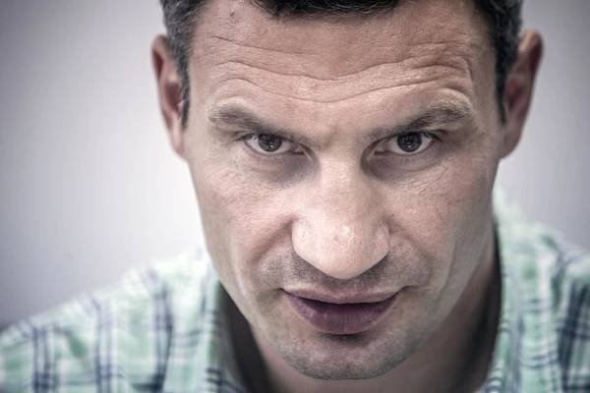
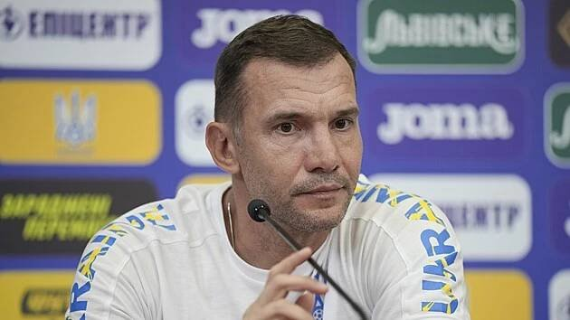

Slide 6
Moldavsko
hl. město: Kišiněv
Jazyk : moldavština
Republika
Měna : moldavský leu
Převážně zemědělský vnitrozemský stát (vinná réva, ovoce, zelenina tabák)
Potravinářský průmysl
https://youtu.be/Cjf9U5Rc67c
https://youtu.be/exKniPDeTzs
https://edu.ceskatelevize.cz/video/15706-moldavsko-krasy-moldavska

Slide 7
Bělorusko
hl.město: Minsk
Jazyk: běloruština, ruština
Republika
Měna: běloruský rubl
omezování lidské svobody – prezident Lukašenko

Slide 8
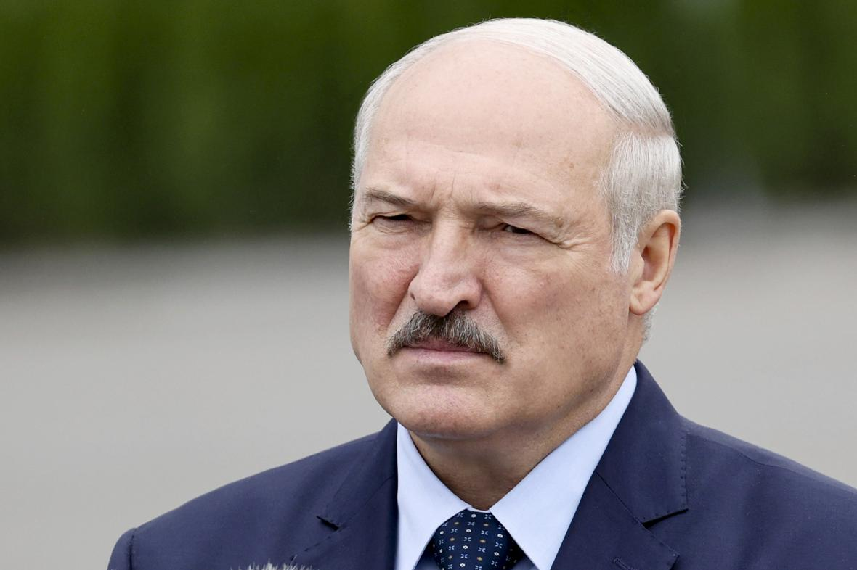

Slide 9
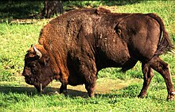
Ekonomicky napojeno na Rusko
Strojírenství – zemědělské stroje, nákladní auta
Zpracování ropy dovezené z Ruska
Památky – Bělověžský prales – zubr evropský
https://youtu.be/jodKmWrtWz4
https://edu.ceskatelevize.cz/video/14078-belorusko-minsk

Slide 10
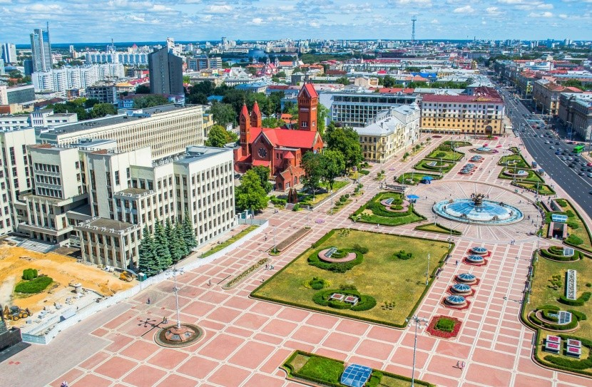
MINSK

Slide 11
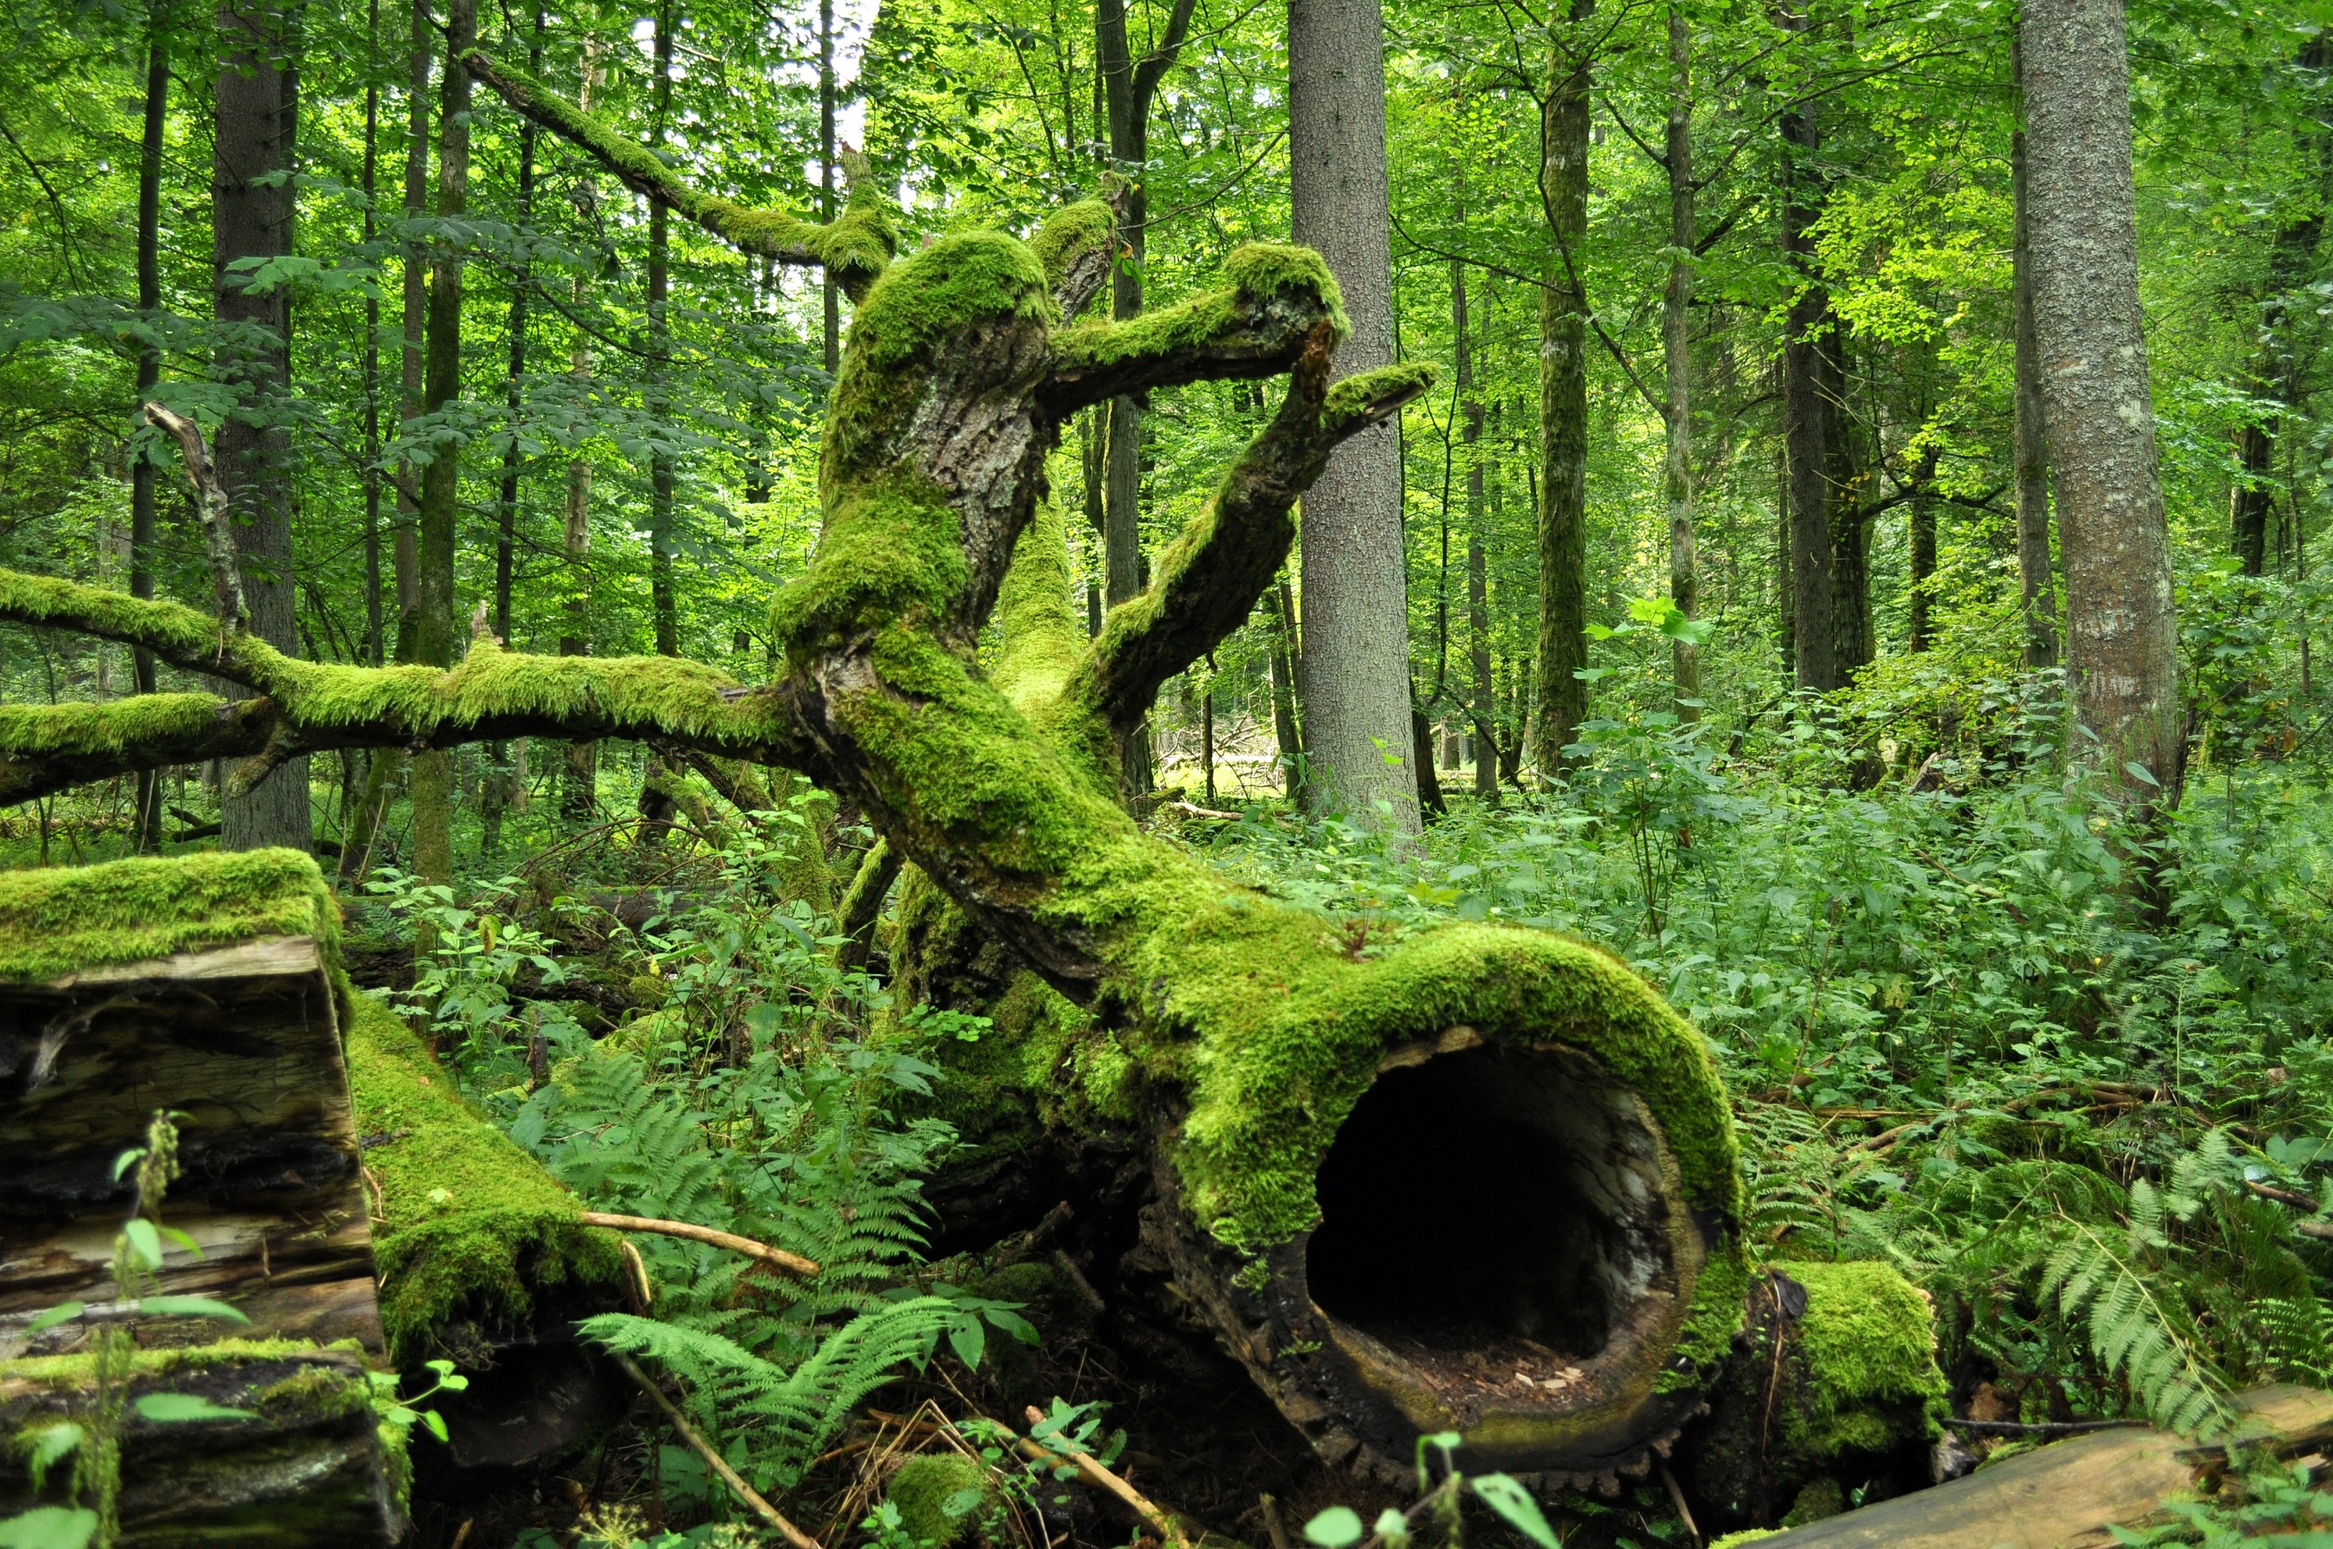
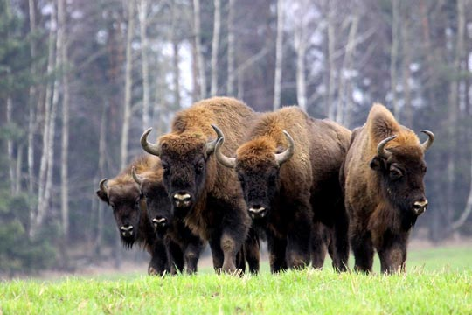
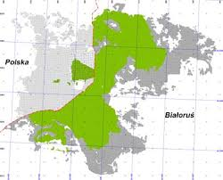
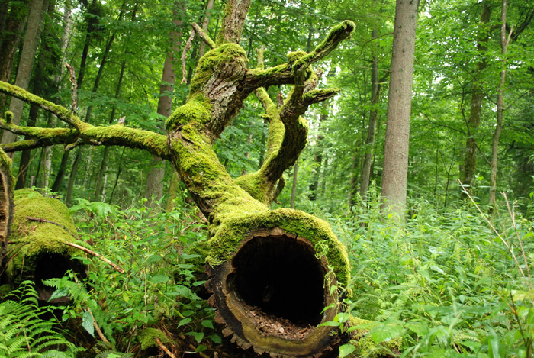

Slide 12
https://youtu.be/bxSCr0z-Gc4

